Slide 1
Ayrık İşlemsel Yapılar
Yrd.Doç.Dr.Nilüfer YURTAY
İletişim :
nyurtay@sakarya.edu.tr
(264) 295 58 98
BSM
Giriş

Slide 2
Tamsayılar
N × N kümesinde her (a, b), (c, d) ∈ N × N için
(a, b) ~ (c, d) ⇔ a + d = b + c
şeklinde tanımlanan ~ bağıntısını ele alalım. Bu bağıntının bir denklik bağıntısı olduğu kolaylıkla gösterilebilir. O halde bu bağıntı N × N kümesini denklik sınıflarına ayırır. (a, b) elemanının denklik sınıfını
ile gösterelim. Örneğin;
= { (x, y) ∈ N × N : (x, y) | (3, 1) }= { (x, y) ∈ N × N : x + 1 = y + 3 }= { (2, 0), (3, 1), (4, 2), . . . } .
BSM
4. Hafta
= { (x, y) ∈ N × N : (x, y) | (0, 4) }= { (x, y) ∈ N × N : x + 4 = y }= { (0, 4), (1, 5), (2, 6), . . . } .
(a, b) ∈ N × N olmak üzere (a, b)’nin ~ bağıntısına göre olan (a,b) denklik sınıfına tamsayı
denir ve Z ile gösterilir.
2.
Sayfa

Slide 3
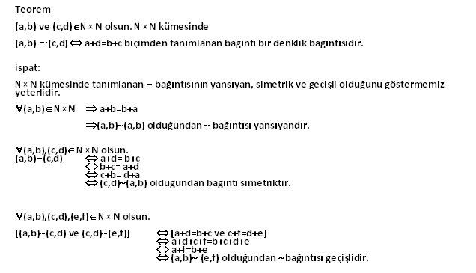
Tamsayılar
BSM
4. Hafta
3.
Sayfa

Slide 4
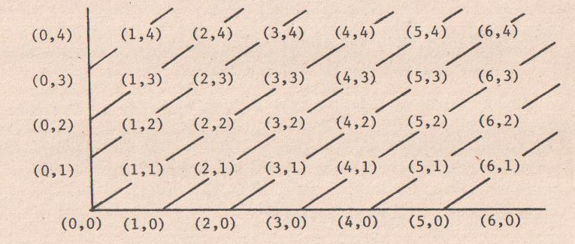
Tamsayılar
(a,b) nin denklik sınıfı
olarak tanımlanır.
BSM
4. Hafta
4.
Sayfa

Slide 5
Tamsayılar
Tamsayılar kümesinde tanımlanan
+: ZXZ→Z
işlemine
ve
tamsayılarının toplamı denir.
olarak gösterilir.
Tamsayılar kümesinde tanımlanan
. : ZXZ→Z
BSM
işlemine
tamsayılarının çarpımı denir.
4. Hafta
olarak gösterilir.
5.
Sayfa

Slide 6
Tamsayılar
Teorem: (Z,+,.) cebirsel yapısı değişmeli ve birikimli bir halkadır. (derste ispatlanacaktır!)
olsun.
(a) a > b ise
tamsayısına pozitif tamsayı denir.
Pozitif tamsayılar kümesi Z+ ile gösterilir.
(b) a < b ise
BSM
tamsayısına negatif tamsayı denir.
Negatif tamsayılar kümesi Z- ile gösterilir.
(c) a = b ise
4. Hafta
tamsayısına sıfır denir.
6.
Sayfa
x, y iki tamsayı ise x + (−y) tamsayısına x ile y nin farkı denir ve kısaca x − y ile gösterilir.

Slide 7
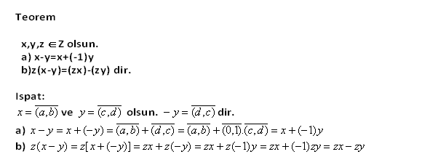
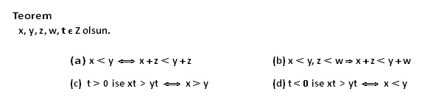
Tamsayılar
BSM
4. Hafta
7.
Sayfa

Slide 8
Tamsayılarda Aritmetik
a,b ∈ Z için b=ax olacak şekilde bir x tamsayısı varsa, a b yi böler denir ve a⎜b denir.
Aşağıdaki önermeler doğrudur.
∀a∈Z için ±1⎜a ve ±a⎜a dır.
∀a∈Z için a⎜±1 ise a=±1 dir.
∀a,b∈Z için a⎜b ve b⎜a ise a=±b dir.
∀a,b∈Z için a⎜b ise ±a⎜±b dir.
∀a,b,c∈Z için a⎜b ve b⎜c ise a⎜c
∀a,b,c∈Z için a⎜b ve a⎜c ise ∀x,y ∈ Z için a⎜xb+yc dir.
∀a,b,c∈Z için a⎜b ise a⎜bc dir.
∀a,b,c∈Z için c≠0 ise ca⎜cb⇔ a⎜b dir.
∀a,b∈Z ve b≠0 için, a⎜b ise ⎜a⎜≤⎜b⎜dir. Eğer a has bir bölen ise 1<⎜a⎜<⎜b⎜ dir.
BSM
4. Hafta
8.
Sayfa

Slide 9
Tamsayılarda Aritmetik
Z de birimin yani 1 tamsayısının bölenlerine aritmetik birimler denir. Bir tamsayının aritmetik birim olması için gerek ve yeter koşul bütün tamsayıları bölmesidir. Z’de aritmetik birimler ±1 dir.
a,b∈Z ve b≠0 olsun. a=bq+r ve 0≤r<⎜b⎜olacak şekilde bir q tamsayısı ve r doğal sayısı bulunabiliyorsa a, b’ye kalanlı olarak bölünüyor denir. a’ya bölünen, b’ye bölen, q’ya bölüm, r’ye kalan denir.
Herhangi bir a tamsayısı için a=0 ise, sıfırdan farklı her tamsayı a’nın bir bölenidir. a≠0 ise -1,+1,a,-a sayılarından biri a’nın bir bölenidir. A’nın bundan başka bölenleri de bulunabilir. Bir a tamsayısının bölenleri {B(a)} ile gösterilir. Örneğin
{B(8)}={-8,-4,-2,-1,1,2,4,8} dir.
BSM
Sıfırdan farklı iki a ve b tamsayısının her ikisini de bölen x tamsayısına bu sayıların ortak böleni denir.
{OB(a,b)} ile gösterilir.
{OB(a,b)}={B(a)∩B(b)}
{B(6)}={-6,-3,-2,-1,1,2,3,6}
{B(8)}={-8,-4,-2,-1,1,2,4,8}
{OB(6,8)}={B(6)∩B(8)}={-2,-1,1,2}
4. Hafta
9.
Sayfa

Slide 10
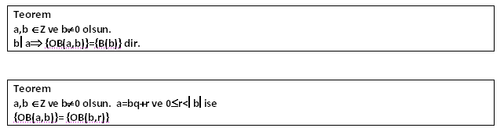
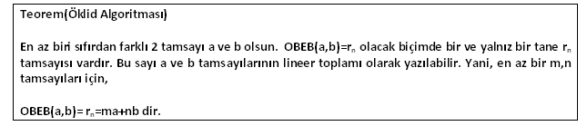
Tamsayılarda Aritmetik
En az biri sıfırdan farklı 2 tamsayı a ve b olsun. a ve b nin ortak bölenlerinin kümesinin en büyük elemanına OBEB denir.
Örneğin OBEB(36,28)=4 dür.(uygulama1)
BSM
4. Hafta
10.
Sayfa
(uygulama2)

Slide 11
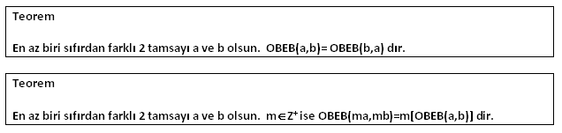
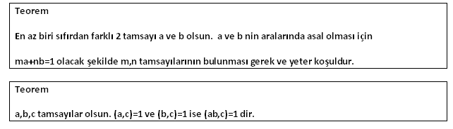
Tamsayılarda Aritmetik
En az biri sıfırdan farklı 2 tamsayı a ve b olsun. Bu sayıların ortak bölenlerinin en büyüğü 1 ise bu sayılara aralarında asal sayılar denir. (a,b)=1 ile gösterilir.
(a,b)=1⇔ OBEB(a,b)=1
Örneğin OBEB(9,16)=1⇔(9,16)=1 dir.
BSM
4. Hafta
11.
Sayfa

Slide 12
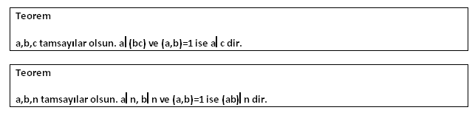
Tamsayılarda Aritmetik
Sıfırdan farklı a tamsayısının bütün katlarının kümesi {K(a)} ile gösterilir.
Her ikisi de sıfırdan farklı olan a ve b tamsayılarından her ikisinin katı olan bir tamsayıya bu sayıların
ortak bir katı denir. {OK(a,b)} ile gösterilir.
{OK(a,b)}={K(a)∩K(b)} dir.
Örneğin -2 ve 3 sayıları için {OK(-2,3)}={K(6)} dır.(uygulama3)
{OK(a,b)}≠0 dır.
BSM
4. Hafta
12.
Sayfa

Slide 13
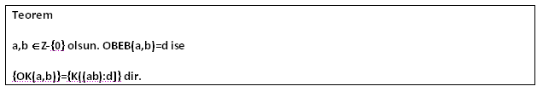
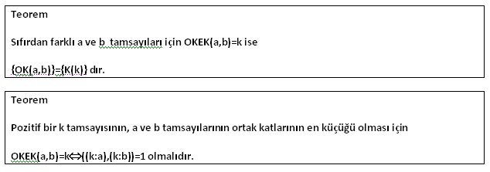
Tamsayılarda Aritmetik
Sıfırdan farklı a ve b tamsayılarının pozitif ortak katlarının en küçüğüne, a ve b nin ortak katlarının en küçüğü denir ve OKEK(a,b) ile gösterilir.
OKEK(a,b)= OKEK(a,-b)= OKEK(-a,b)= OKEK(-a,-b) dir.
BSM
4. Hafta
13.
Sayfa

Slide 14
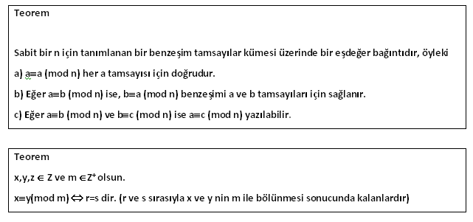
Tamsayılarda Aritmetik
Pozitif bir n tamsayısını ele alalım. a tamsayısının n moduna göre b tamsayına denk olabilmesi için, a≡b (mod n), n tamsayısının (a-b) tamsayısını bölmesi gerekmektedir.
a≡b (mod n)⇔n⎜(a-b) dir.
BSM
4. Hafta
14.
Sayfa

Slide 15
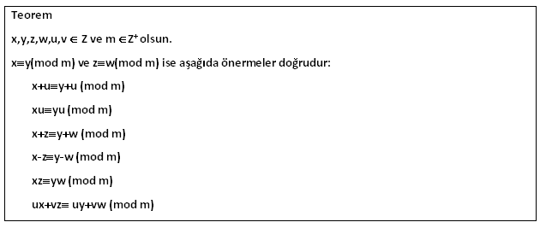
Tamsayılarda Aritmetik
BSM
4. Hafta
15.
Sayfa

Slide 16
Algoritmalar
Verilen bir m reel sayısı ve pozitif n sayısı için P=Xn 'i hesaplayan algoritma
Adım1 (KOŞULLAMA)
P=X ve k=1
Adım 2 (SONRAKİ KUVVET)
While k< n
(a) P ← P.X
(b) k←k+1
EndWhile
Adım 3: ( P=Xn olur)
Print P.
BSM
Dikkat edilirse 2.adımda n-1 çarpma n-1 toplama ve k adet karşılaştırma ( k=n olduğunda 2.adımdan çıkılıyor ) yapılıyor.Buna göre X^{n} in hesaplanması için toplam (n-1)+(n-1)+n=3n-2 adet elemanter işlem yapılmaktadır.
4. Hafta
16.
Sayfa

Slide 17
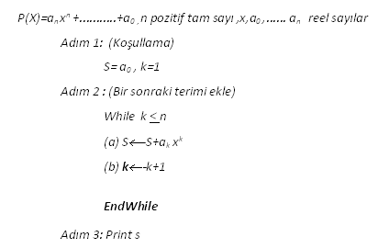
Algoritmalar
BSM
2.adımda k < n kontrolünü k=1,2.....n+1 için n+1 kere yapıyoruz .Herhangi bir k < n için 1 karşılaştırma, 2 toplama ,1 çarpma ve (3k-2) işlem x^{k} hesabı için yapıyoruz. O halde 3k-2+4=3k+2 işlem yapılmaktadır. k=1,2,...n için 5+8+11+.....+3n+2=(3n² +7n)/2 işlem yapılıyor. k=n+1için yapılan karşılaştırmayı da eklersek ( (3n² +7n)+1) /2 işlem yapılmaktadır . Görüldüğü gibi algoritmanın karmaşıklılığı bir polinomdur , yani 1.5n²+3.5n+0.5 dir. Burada polinomun derecesi karmaşıklıkta bizim için çok dalış önemlidir. Bu örnekte n² karmaşıklılık etkin olacaktır.
4. Hafta
17.
Sayfa

Slide 18
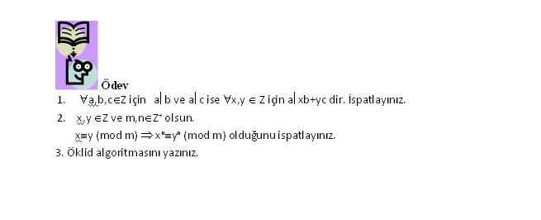
BSM
4. Hafta
18.
Sayfa

Slide 19
Diferansiyel Denklemler
Kaynaklar
F.Selçuk,N.Yurtay,N.Yumuşak,Ayrık İşlemsel Yapılar, Sakarya Kitabevi,2005.
İ.Kara, Olasılık, Bilim Teknik Yayınevi, Eskişehir, 2000.
“Soyut Matematik”, S.Aktaş,H.Hacısalihoğlu,Z.Özel,A.Sabuncuoğlu, Gazi Ünv.Yayınları,1984,Ankara.
“Applied Combinatorics”, Alan Tucker, John Wiley&Sons Inc, 1994.
“Applications of Discrete Mathematics”, John G. Michaels, Kenneth H. Rosen, McGraw-Hill International Edition, 1991.
“Discrete Mathematics”, Paul F. Dierker and William L.Voxman, Harcourt Brace Jovanovich International Edition, 1986.
“Discrete Mathematic and Its Applications”, Kenneth H. Rosen, McGraw-Hill International Editions, 5th Edition, 1999.
“Discrete Mathematics”, Richard Johnson Baugh, Prentice Hall, Fifth Edition, 2001.
“Discrete Mathematics with Graph Theory” , Edgar G. Goodaire, Michael M. Parmenter, Prentice Hall, 2nd Edition, 2001.
“Discrete Mathematics Using a Computer”, Cordelia Hall and John O’Donnell, Springer, 2000.
“Discrete Mathematics with Combinatorics”, James A. Anderson, Prentice Hall, 2000.
“Discrete and Combinatorial Mathematics”, Ralph P. Grimaldi, Addison-Wesley, 1998.
“Discrete Mathematics”, John A. Dossey, Albert D. Otto, Lawrence E. Spence, C. Vanden Eynden, Pearson Addison Wesley; 4th edition 2001.
“Essence of Discrete Mathematics”, Neville Dean, Prentice Hall PTR, 1st Edition, 1996.
“Mathematics:A Discrete Introduction”, Edvard R. Schneiderman, Brooks Cole; 1st edition, 2000.
“Mathematics for Computer Science”, A.Arnold and I.Guessarian, Prentice Hall, 1996.
“Theory and Problems of Discrete Mathematics”, Seymour Lipschuts, Marc. L. Lipson, Shaum’s Outline Series, McGraw-Hill Book Company, 1997.
“2000 Solved Problems in Discrete Mathematics”, Seymour Lipschuts, McGraw- Hill Trade, 1991.
BSM

